Slide 1
Medarbetarrättighet -
Rapporteringsrättigheter för lärare
190517

Slide 2
Bakgrund
AUA/VoS håller på att förbereda inför höstens förändringar kopplade till den nya startsidan i Ladok, för kursadministratörer, lärare och examinatorer.
Kopplingen kommer bl.a. göra att lärare får tydligt upp sina kurser på startsidan i Ladok och där kan se vad som ev. ska "göras". Man kan välja BETA-startsidan redan nu. Startsidan är inte helt klar, så förändringar kan komma senare.
På sidan 8 finns mer info om startsidan.
Vi jobbar förfullt med att koppla lärare till sina kurser, men vårens kurser är inte kopplade, så det behöver göras om ni har resultat att rapportera. Kopplingen ska kursadministratörer vid resp. skola göra är det tänkt, men informationen har inte hunnit nått ut än till alla användare/skolor.

Slide 3
Inledning Resultatrapporterande lärare ska kopplas till kursen hen ska rapportera på. Kurserna som hen är kopplad till kommer att visas på startsidan. Under “Avancerat” i menyn hittar du “Medarbetarrättigheter”. Klicka på “Rapporteringsrättigheter”, Här kan du söka fram rapportörer som är kopplade, antingen specific rapportör, rapportörer på vis organisation eller kurs (ange benämning).

Slide 4
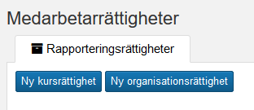
Kursrättighet för rapportör Koppla lärare till kurs – klicka på ”Ny kursrättighet”. 1. Sök fram kursen genom att t.ex. ange kurskod, klicka ¨på ”Sök”. Information om kursen visas, om det finns flera kursversioner, markera den senaste och klicka ”Nästa”

Slide 5
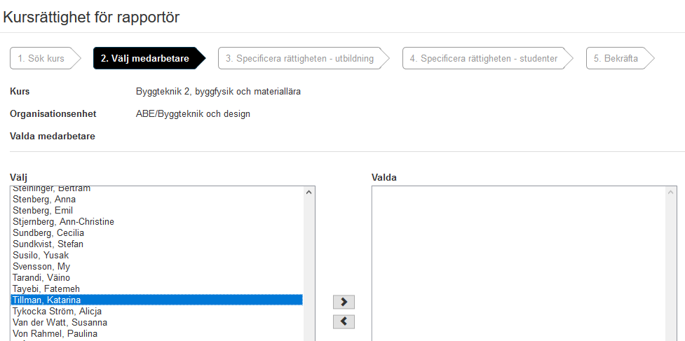
Välj medarbetare 2. Nu ska du koppla läraren, leta upp läraren i kolumnen ”Välj” * (tips! Om du anger första bokstaven i efternamnet, så kommer du direkt till de personerna och slipper scrolla så långt). Markera läraren och klicka på den översta pilen mellan kolumnerna, läraren visas därefter i kolumnen ”Valda”. Ska flera lärare kopplas välj nästa. (Tips! Du kan välja flera genom att markera den första och därefter trycka ner tangenterna Ctrl och Alt. och sedan klicka på nästa). Du kan ta bort vald lärare genom att markera den personen och klicka på den nedre pilen
* OBS! Om en lärare inte finns att välj i ”listan” så beror det troligen på att hens Ladokkonto/profil inte finns inlagd till den organisation som kursen som medarbetarkopplingen ska kopplas mot.
I Utbildningsinformation kan du se vilken organisationskod kursen har, skicka ett mail till vår support, ladok@kth.se och ange org. kod och vilken lärare det gäller.

Slide 6
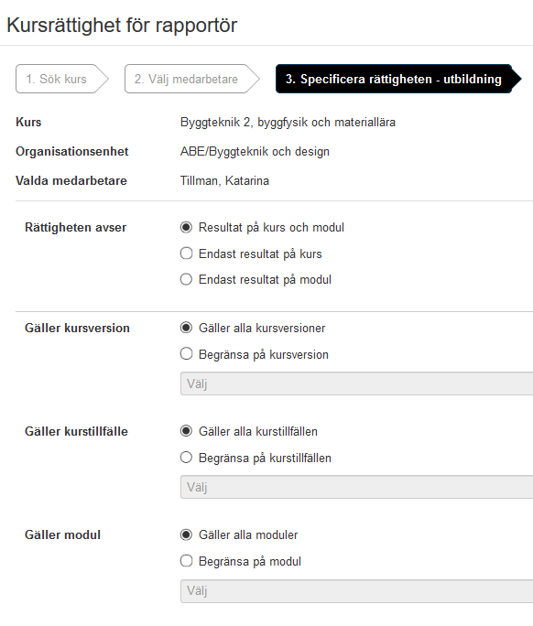
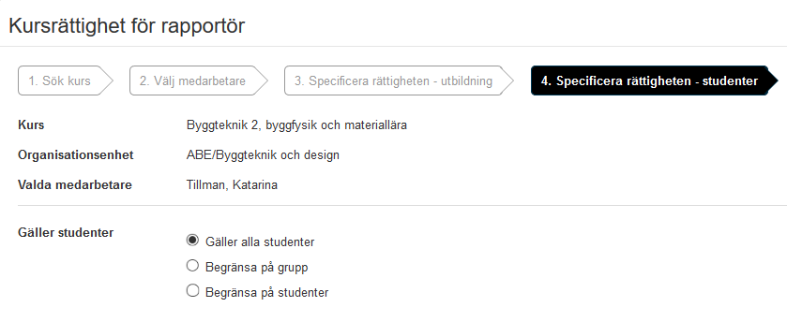
Kursrättigheter 3. Här kan man ange vilka rättigheter lärare ska ha, klicka bara ”Nästa” (default val ska i normalfallet gälla) 4. Här kan man begränsa vilka studenter det ska gälla, klicka bara ”Nästa” (default val ska i normalfallet gälla) 5. Bekräfta att de val du lagt in stämmer, om något är fel, klicka ”Tillbaka” till den fliken där ändring ska göras.

Slide 7
Kontrollera, ta bort inlagd resultatrapportörer Genom att söka fram en viss lärare (tips! skriv efternamnet i fältet ”resultatrapportör”, då filtreras lärare fram som finns kopplade till organisationen), klicka därefter ”Sök”. Ska läraren tas bort från kursen, klicka på ”Välj” och därefter ”Ta bort”. Du kan även redigera behörigheten, klicka då ”Ändra”, då kommer du tillbaka till flik 3 i Ladok (se bild 5)

Slide 8
Ny ”startsida” i Ladok Den nya startsidan finns nu som BETA dvs man kan välja den om man vill. Men från i sommar så kommer den att ersättas av den tidigare. Den är under utveckling och kommer att förändras/förbättras över tid. Kursrapportörer och examinatorer måste vara inlagda enligt den nya ”medarbetarrättigheten” för att kunna rapportera och attestera resultat från i sommar/höst (2019). Är man kopplad till kurs, så visas information och direktlänkar från startsidan.

